Slide 1
인공지능 개인 프로젝트 딥러닝을 이용한 영상 분류 - 학생 배포자료 -
Artificial Intelligence Lab
Kyonggi University

Slide 2
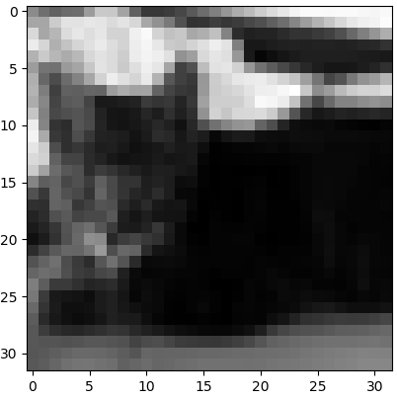
프로젝트 내용
프로젝트 목표
1. 문제 해결을 위한 인공신경망 설계
2. 주어진 데이터셋으로 모델을 학습하고 평가
주제
강아지와 고양이 영상 분류하기
Deep Neural Network
“Cat”
or
“Dog”
분류 결과
영상 데이터

Slide 3
프로젝트 결과물
제출 파일
1. 구현 코드 (main.py)
2. 학습된 모델(trained_model.h5)
3. 실행 보고서 (이름_학번_DNN과제.hwp or .docx)
3-1. 모델 특징 설명
3-2. 모델 학습 및 실험 결과
3-3. 결과에 대한 평가글
3-4. 핵심 코드 (get_hypterparameter(), get_model())
이름_학번_DNN과제.zip 으로 압축해서 업로드
예시 파일과 같은 양식으로 제출

Slide 4
프로젝트 안내
제출기한
LMS 명시
관련 문의
조교 메일 : yellowjs0304@gmail.com

Slide 5
평가 사항
1. 모델 설계 이유
왜 이런 구조로 설계하였는 지
2. 모델의 성능 비교 분석
모델 구조 및 학습 파라미터 별 성능 분석
최대한 다양한 방면에서 모델 비교 분석
ex) 유닛 수에 따른 성능 비교, FC 레이어 수에 따른 성능 비교 등
3. 모델의 성능 분석 평가
결과에 대한 주관적인 평가
개선할 수 있는 방안

Slide 6
과제 내용 설명

Slide 7
모델 설계
기본 코드 제공
데이터셋, 기본 모델, 학습, 평가 코드 제공
환경 세팅 필요 (다음 슬라이드에서 설명)
구현(수정)해야 할 사항
모델 구조
get_model() 함수 구현
BatchNormalization 사용 금지
모델 학습 파라미터
get_hyperparameter() 함수 수정
batch size, epochs(최대 20), optimizer, learning late 값 수정
[그 외는 수정 불가]

Slide 8
모델 구현 시 제약사항
epoch은 최대 20으로 제한
인터넷에 올라온 모델 사용을 막기 위함
BatchNormalization layer 사용 금지
인터넷에 올라온 모델 사용을 막기 위함
주어진 loss 함수 수정 불가
기본 : cross-entropy loss
임의의 데이터셋 전처리 불가
ex) 컬러 이미지 사용, data augmentation

Slide 9
환경 세팅 (설치 방법)
요구 사항 : python 3.6 [2.X, 3.7 불가]
1. 명령 프롬프트 실행
2. 딥러닝 라이브러리 설치
아래 명령어를 순서대로 입력하여 설치 진행
python –m pip install numpy matplotlib
python –m pip install tensorflow==1.13.1
python –m pip install keras==2.2.0
python –m pip install scikit-learn
python –m pip install pandas
(Anaconda 사용 시, 환경 활성화 후 입력)
IDE는 Pycharm 추천
https://www.jetbrains.com/pycharm/download/#section=windows
위 링크에서 Community 버전 설치

Slide 10
기본 코드 설명
main.py를 실행하여 모델 학습 및 평가 가능
ModelMgr() : 모델 학습/평가 클래스
train() : 모델 학습
test() : 모델 평가
get_hyperparameter() : 학습에 사용될 하이퍼파라미터 정의
get_model() : 구현할 모델 정의
get_model_sample_1() : 샘플 모델1 (MLP base)
get_model_sample_2() : 샘플 모델2 (CNN base)
draw_history() : 모델 학습, 평가 결과 그래프 생성
result.png 파일에서 확인 가능
save/load model() : 학습된 모델 저장 및 불러오기
get_hyperparameter(), get_model() 외는 수정 금지

Slide 11
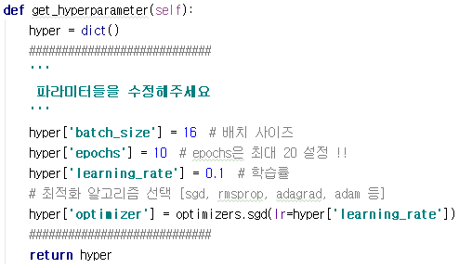
구현 및 수정해야하는 코드 부분 - 1
하이퍼파라미터 수정
get_hyperparameter() 수정
수정 대상

Slide 12
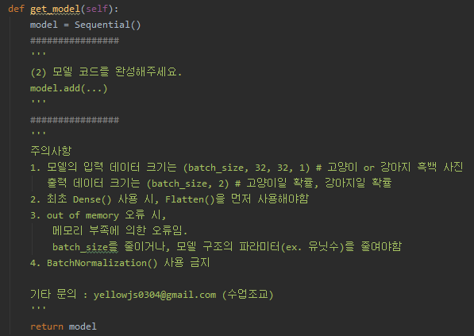
구현 및 수정해야하는 코드 부분 - 2
모델 부분 구현
get_model() 구현
샘플 코드 2개 제공[각 성능: MLP:60%, CNN:65%]

Slide 13
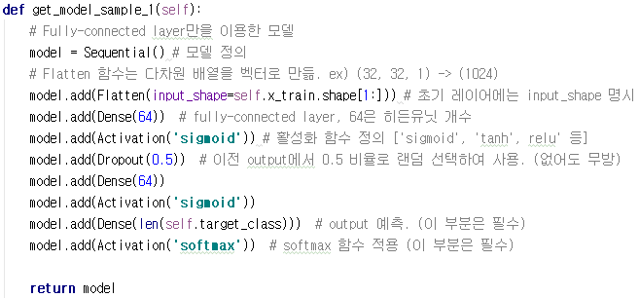
제공되는 샘플 모델 1 (MLP)
MLP model
Accuracy(TEST data) : 60.43%

Slide 14
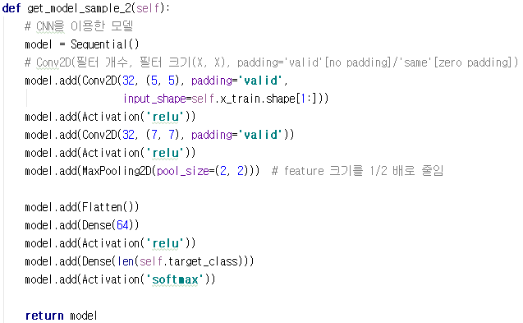
제공되는 샘플 모델 2 (CNN)
CNN model
Accuracy(TEST data) : 65.06%

Slide 15
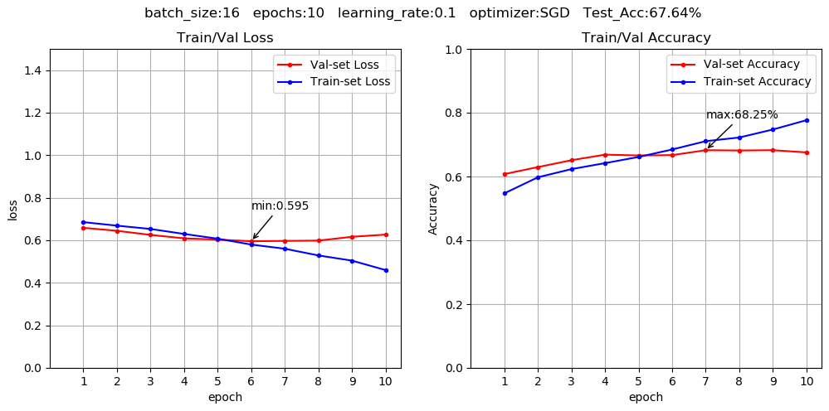
학습 결과 그래프
학습, 평가 종료 시 자동으로 result.png 파일 생성
학습에 사용된 하이퍼파라미터
test dataset 정확도 (최종 성능)
Train/Val Loss Graph
(lower is better)
Train/Val Accuracy Graph
(higher is better)

Slide 16
데이터셋
데이터 분할 및 크기
Train data# : 8,000개
Validation data# : 2,000개
Test data# : 2,000개
입력 데이터
흑백 영상
shape : 32x32x1
출력 데이터
영상 라벨 {0: 고양이, 1: 강아지}
shape : 1
코드 첫 실행 시, 자동으로 다운로드

Slide 17
모델 구현

Slide 18
개발 절차
Keras : 딥러닝 라이브러리 중 하나
인공신경망 개발 절차
1. 문제 분석
2. 모델 구조 설계 (with Keras)
Sequential()로 모델 정의
add 함수로 Layer, 활성화 함수 등 추가 (구조 설계)
3. 모델의 Loss, Optimizer 설정
4. 모델 학습
batch size, epochs, learning rate 설정
정의된 epochs 만큼 모델 학습
5. 모델 평가
예측 정확도로 모델 성능 확인
6. 학습된 모델 적용 (본 프로젝트에서는 해당하지 않음)
모델을 저장하고, 실제 환경에서 모델을 불러와 사용
모델 코드 예시

Slide 19
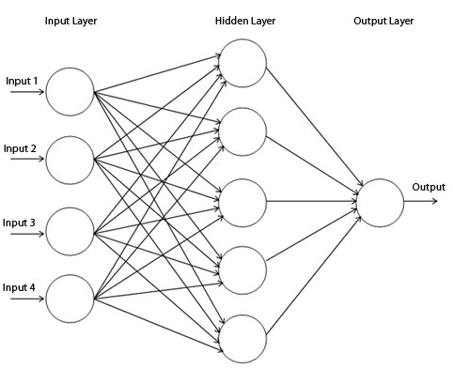
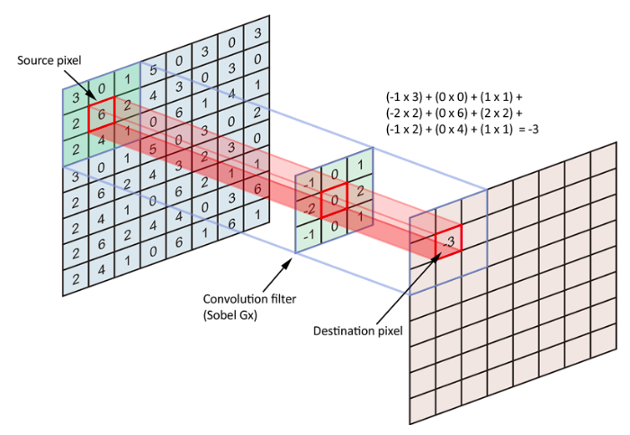
기본 Layer (in Keras)
Dense()
fully-connected layer
파라미터
unit 수
Conv2d()
convolutional layer
파라미터
필터 크기, 필터 수
stride 크기, padding 방법
Dense Layer
Conv2d Layer
Notes:
그림 출처 : https://stackoverflow.com/questions/33649645/how-should-nodes-be-connected-in-a-neural-network
https://medium.freecodecamp.org/an-intuitive-guide-to-convolutional-neural-networks-260c2de0a050

Slide 20
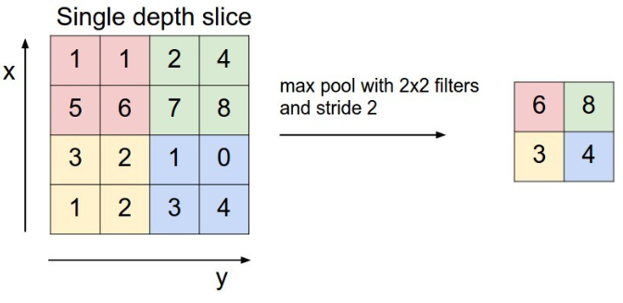
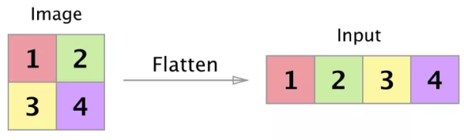
기본 Layer (in Keras)
MaxPooling2D()
pooling layer
파라미터
stride 크기
pooling 범위 크기
Flatten()
flatten layer
파라미터
없음
MaxPooling2D Layer
Flatten Layer
Notes:
그림 출처 : http://www.jessicayung.com/explaining-tensorflow-code-for-a-convolutional-neural-network/

Slide 21
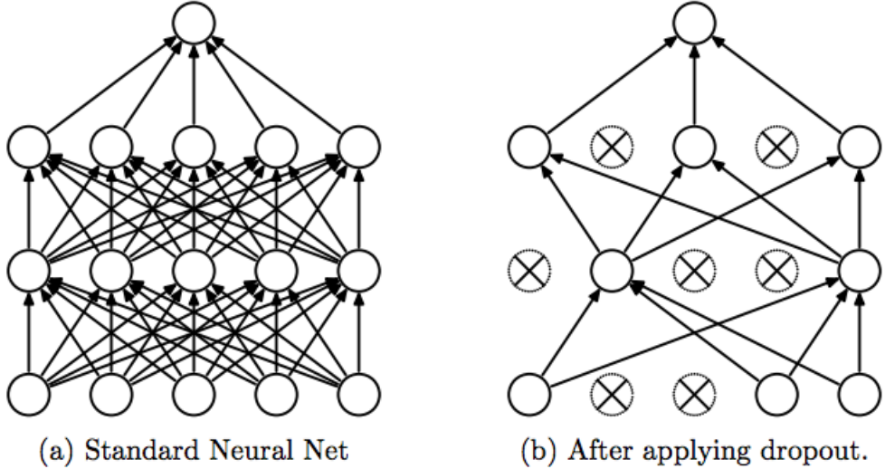
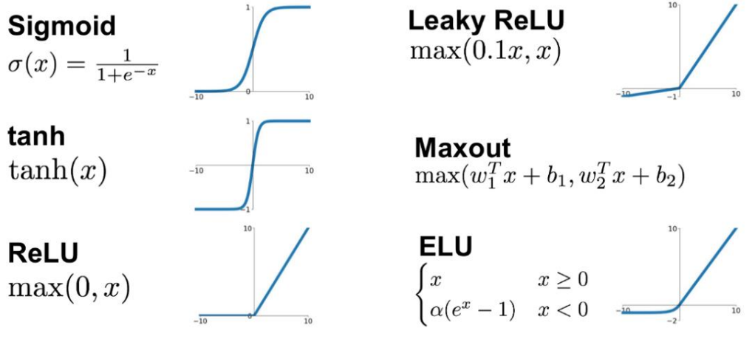
기본 Layer (in Keras)
Dropout()
pooling layer
파라미터
dropout 비율
Activation()
Activation function
파라미터
활성화 함수 타입
Ex) Sigmoid, tanh ...
Dropout Layer
Activation Functions
Notes:
그림 출처 : http://www.jessicayung.com/explaining-tensorflow-code-for-a-convolutional-neural-network/

Slide 22
제출 보고서

Slide 23
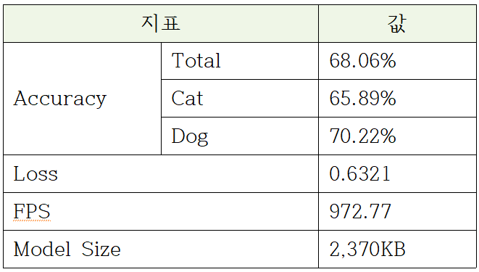
제출해야 할 보고서 내용 - 1
모델 특징 간략히 설명
모델 학습 결과
학습된 모델 파일 크기
결과 예시

Slide 24
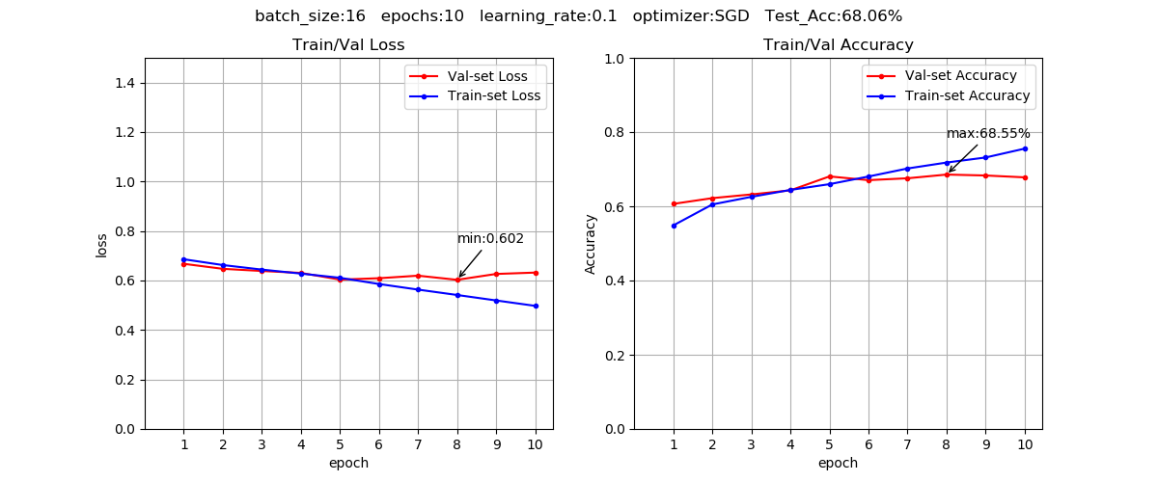
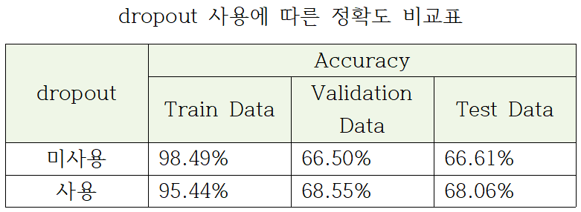
제출해야 할 보고서 내용 - 2
학습 결과 그래프
비교 실험 3개
그래프 예시 (result.png)
비교 실험 예시

Slide 25
제출해야 할 보고서 내용 - 3
위 결과들에 대한 자체 평가
더 개선될 수 있는 사항
핵심 코드

